Slide 1
Лабораторна робота №7
«Оволодіння техніками тестування чорного ящика»
Виконав: студент групи ПІ-13-2 Федишин А.Г.

Slide 2
Мета:
Навчитися використовувати на практиці техніки тестування чорного ящика.

Slide 3
Завдання 1:
Еквівалентне розбиття та аналіз граничних значень
У системі, призначеній для нарахування, податок сплачується:
- Працівник має $ 1000 заробітньої плати – без податку;
- Наступні $ 500 оподатковуються за ставкою 10%;
- Наступні $ 4000 оподатковуються за ставкою 22%;
- Будь-яка подальша сума оподатковується за ставкою 40%
Зарплата не може бути більше, ніж $ 6000
1. Побудувати еквівалентні класи на основі даної інформації
2. Виділити граничні значення

Slide 4
Завдання 2:
Таблиці рішень
Ви берете кредит у банку. Банк надає вам аплікацію, в якій можна ввести суму щомісячної повторної оплати або термін (кількість років) погашення кредиту. Ви повинні заповнити тільки одне із запропонованих полів. Якщо Ви заповнюєте обидва, то отримаєте повідомлення про помилку.
Побудувати таблицю рішень на основі даної інформації.

Slide 5
Завдання 3:
Клієнт вибирає каву з кава-машини. Він вибирає конкретний вид кави (в даному випадку арабіку), і вводить гроші. Якщо не вистачає грошей, то машина попросить ввести більше. Якщо кількість грошей достатня, то машина почне робити каву. Якщо кава арабка є, то клієнт отримає каву і решту за хвилину. Якщо не обрано сорт кави, то клієнт отримає відповідне повідомлення і свої гроші назад.
Побудувати діаграму переходів станів на основі даної інформації.

Slide 6
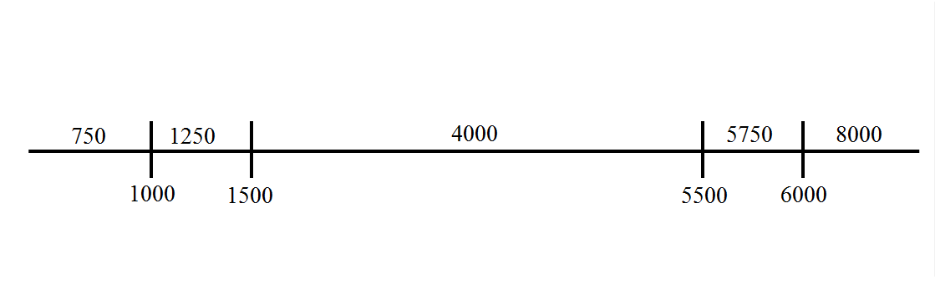
Виконання завдання 1
Розбиваємо проміжок значеннями, які оперують в завданні

Slide 7
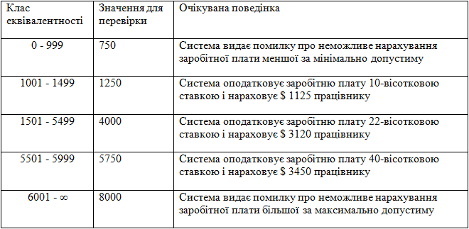
Еквівалентні класи
Для визначеного розбиття описуємо і аналізуємо еквівалентні класи

Slide 8
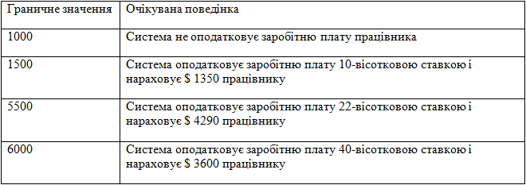
Граничні значення
Для визначеного розбиття описуємо і аналізуємо граничні значення

Slide 9
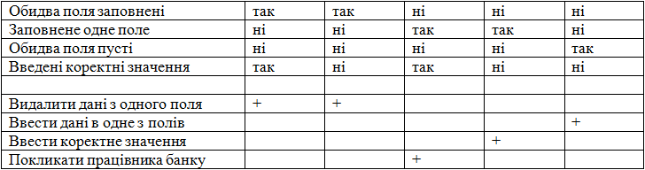
Виконання завдання 2
Для покладеного завдання таблиця прийняття рішень матиме такий вигляд

Slide 10
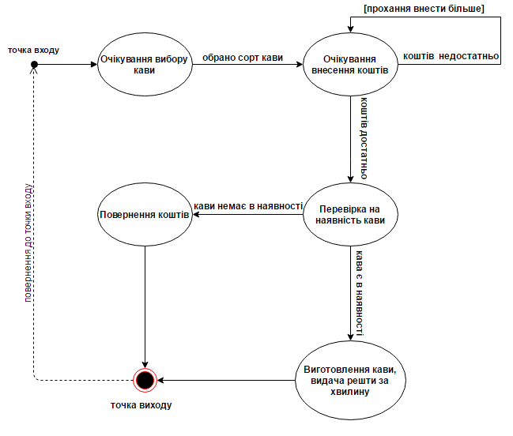
Виконання завдання 3
Для покладеного завдання діаграма переходів станів матиме такий вигляд

Slide 11
Висновки:
на даній лабораторній роботі я ознайомився з новими поняттями в тестуванні, навчився будувати діаграми переходів станів, оволодів навичками розбиття на еквівалентні класи.

Slide 12
Дякую за увагу

